Slide 1
Audi wordpress projekt bemutatása
Készítette: Göndör György

Slide 2
A projekt célja és témája
A projekt célja az Audi márka bemutatása és modellek jellemzése, cikkek megjelenítése
A választott téma: Audi weboldal

Slide 3
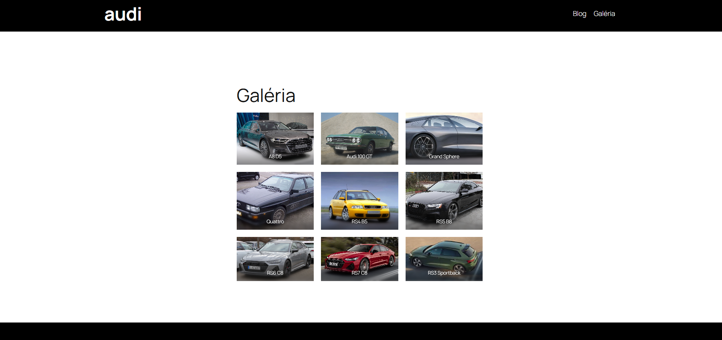
Weboldal elkészítése
Autó galéria

Slide 4
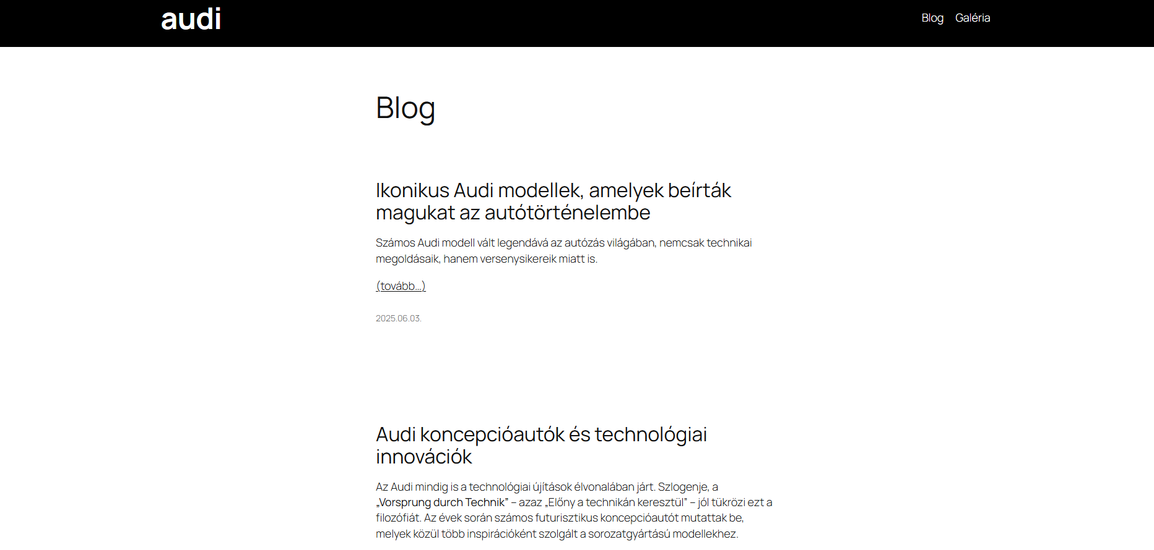
Weboldal elkészítése
Blogok létrehozása

Slide 5
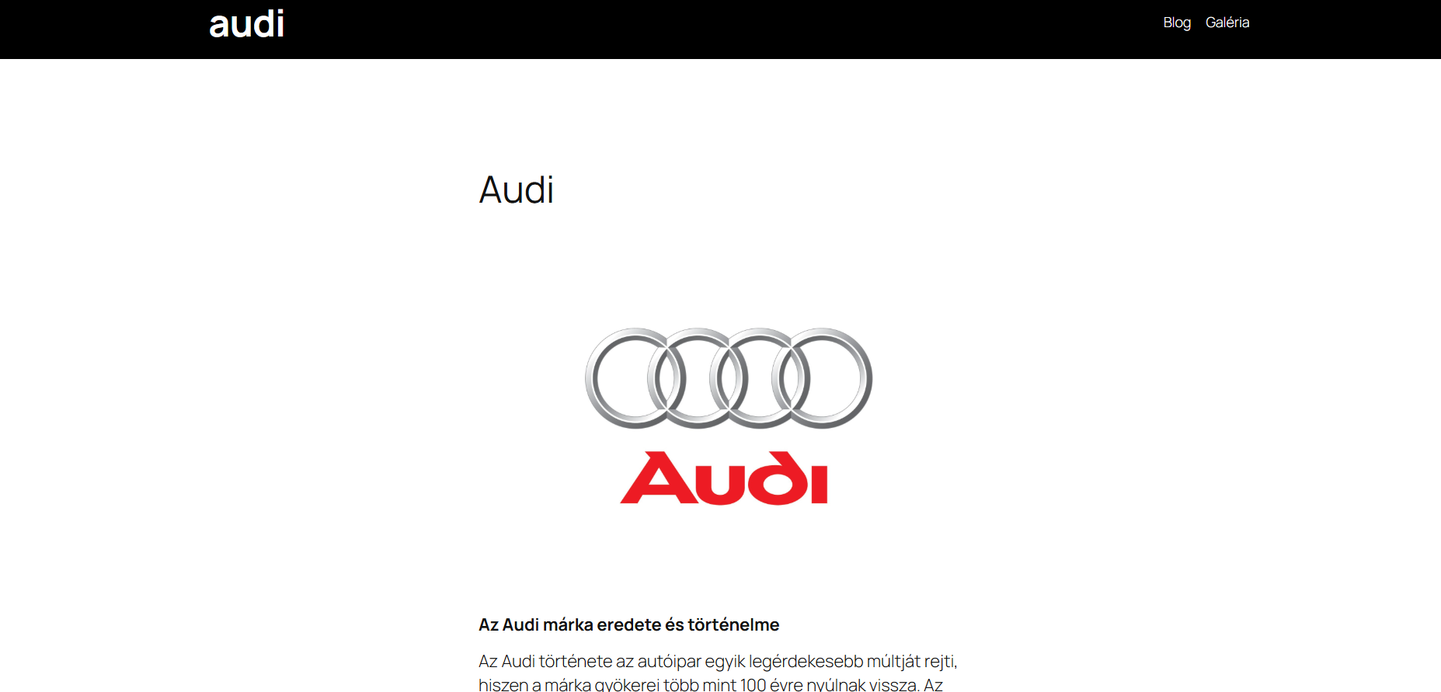
Weboldal elkészítése
Főoldal elkészítése

Slide 6
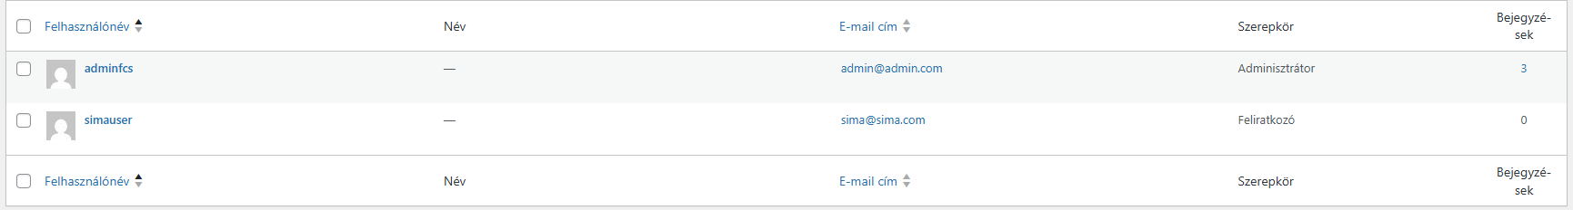
Weboldal elkészítése
Felhasználók

Slide 7
Weboldal elkészítése
Felhasználók

Slide 8
Weboldal elkészítése
Webdesign
Színek: fekete-piros az Audi márka színeinek használata
Letisztult megjelenés
Könnyű navigáció

